Slide 1
Webbinarium: Insikter, lärdomar och tips om öppna data
ÖDIS - Ökad användning av öppna data i Stockholmsregionen

Slide 2
Under webbinariet hoppas vi att ni kommer att få insikter om hur ni kan ta ert arbete med öppna data vidare
Öppna data är en naturlig del av den digitala utvecklingen
Alla behöver arbeta med öppna data allteftersom regleringar skärps
Öppna data-arbete kan underlättas genom att ta lärdom från andra projekt och erfarenheter
Det finns gott om stödmaterial från ÖDIS som kan användas och vidareutvecklas av alla

Slide 3
Agenda
1. Öppna data och varför det är viktigt
2. ÖDIS-projektet och dess lärdomar och resultat
3. ÖDIS stödmaterial för dig som vill komma igång med öppna data
4. Det fortsatta öppna data-samarbetet i Storsthlm
5. Frågor och diskussion

Slide 4
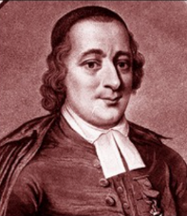
Vi befinner oss i ett paradigmskifte där delning av offentliga handlingar måste ske proaktivt istället för reaktivt
Anders Chydenius (1729–1803) Den österbottniske prästen Anders Chydenius genomförde vid riksdagen i Gävle den 2 december 1766 antagandet av en tryckfrihetsförordning som stoppade censur och införde offentlighetsprincipen för offentliga handlingar i svenska myndigheten.
PARADIGMSKIFTE
Reaktiv publicering
Proaktiv publicering
1766
Lagen om offentlig handling träder i kraft. Handlingar levereras med posthästar
1800-talet
Posten inför cyklar för att leverera post
1900-talet
Dokument börjar levereras med postbilar. Postcyklar finns kvar
1970-90
Faxen gör succé
2000-talets
Epost dominerar hur begäran handlingar sprids
2015-framåt
Tillgängliggörandet av data underlättar för alla parter och sparar massor med pengar….
Bildtolkning för synskadade: Bilden visar ett porträtt av offentlighetsprincipens upphovsman, Anders Chydenius samt en tidslinje mellan år 1766 till nu- & framtid, som illustrerar hur distributionen av offentlighetsprincipen har förändrats genom tiderna, allteftersom att tekniken utvecklats. Från häst på 1700-talet, via cykel på 1800-talet och under 1900-talet via postbil och –cykel, för att under slutet av 1900-talet när faxen introducerades, och vidare in på 2000-talet domineras av elektronisk distribution. Bilden visar sedan en pil med rubriken "paradigmskifte" mellan 2000-talet och 2015 och framåt på andra sida. Tiden innan paradigmskiftet beskrivs som "Reaktiv publicering" och på andra sidan paradigmskiftespilen står det "Proaktiv publicering".

Slide 5
Sverige halkar efter resten av världen när det gäller tillgängliggörande av öppna data
Figur: OECD OURdata Index 2019
1,0
Sverige har alltid ansetts vara öppet och transparent tack vare offentlighetsprincipen, och i tron om att vi redan vara öppet, har myndigheter nedprioriterat att öppna upp data.
0,9
0,8
Bottenplacering! Plats 32 av 33 i den senaste mätningen
0,7
0,6
Nedåtgående trend
2017 hamnade på Sverige på plats 26
2019 har vi halkat ner till plats 32
0,5
0,4
0,3
0,2
0,1
Bildtolkning för synskadade: Bilden visar en graf från den rapport som publicerades av OECD Organisation for EconomicCo-operation and Development 2019, och illustrerar en jämförelse av alla OECD-länder. Varje land representeras av en stapel utifrån mängden öppna data som publicerats, tillgängligheten av öppna datan och i vilken utsträckning som det finns stöd för återanvändning av öppna data. Sverige ligger näst sist, på plats 32 av totalt 33 OECD länder.
0,0
Källa: OECD (2019), Government at a Glance 2019, https://doi.org/10.1787/8ccf5c38-en

Slide 6
Det finns många interna och externa nyttor med att arbeta med öppna data, exempel från Europeiska dataportalen
Utveckling av innovativa tjänster
Skapande av nya affärs-modeller
Förbättrad kvalitet
Ökad transparens
Ekonomi
Ökad effektivitet inom offentlig förvaltning
Ökad delaktighet
Prestanda
Demokrati

Slide 7
PSI-lagen föreslås bytas ut till Öppna Data-lagen i juli 2021 för att möta de skärpta kraven i EUs Öppna Data-direktiv
PSI¹-direktivet
Öppna data direktivet
Genom-förandeakt
Värdefulla data-mängder
Vilket gav upphov till
Vilket gav upphov till
2003
2010
2019
2020
2021
”PSI Lagen”
Lagen om vidareutnyttjande av handlingar från den offentliga förvaltningen
Öppna data Utredningen
Förslag till ny lag:
Öppna data lagen
Föreslås upphöra
17 juli 2021
Föreslås träda ikraft
17 juli 2021
Bildtolkning för synskadade: Bilden visar en tidslinje från 2003 till 2021 där PSI direktivet är placerad vid år 2003, PSI lagen placerad vid 2010, Öppna datadirektivet vid 2019, Öppna datautredningen mellan 2019 och 2020, Genomförandeakt för VRädefulla datamängder strax innan 2021 och Förslag till ny lag: Öppna datalagen vid 2021
Fotnot 1) PSI = Public Sector Information

Slide 8
Några av nyheterna i förslag till Öppna data-lag avser värdefulla datamängder, dynamiska data samt att avslag kan överpövas
Tillgänglig-görande på eget initiativ
Handläggning skyndsamt och digitalt
Avslag ska motiveras och meddelas skriftligt
Tillhanda-hållande i befintliga format och språk-versioner
Tillhanda-hållande av värdefulla datamängder i maskinläs-bart format
Tillhanda-hållande av dynamiska data
Notes:
Källa: Lag (2010:566) om vidareutnyttjande av handlingar från den offentliga förvaltningen
Förslag till Lag (2021:000) om öppna data och vidareutnyttjande av information från myndigheter och offentliga företag)

Slide 9
Agenda
1. Öppna data och varför det är viktigt
2. ÖDIS-projektet och dess lärdomar och resultat
3. ÖDIS stödmaterial för dig som vill komma igång med öppna data
4. Det fortsatta öppna data-samarbetet i Storsthlm
5. Frågor och diskussion

Slide 10
Storstockholms kommuner samarbetar i ett EU-projekt
26 kommuner – 2,3 miljoner medborgare
…och +2,5 år att befästa samverkan för ökat användande av öppna data i regionen
2018
2019
2020
2021+
1) Etablera
2) Genomföra
3) Befästa och utöka
Uppstart
Projektet stängt
Bildtolkning för synskadade: Bilden visar loggorna för kommunerna i ÖDIS-projektet (de 26 kommunerna i Storstockholm) samt en tidslinje över projektets tre faser 1) Etablera 2) Genomföra 3) Befästa och utöka. Projektet startade i april 2018 och avslutas i december 2021.

Slide 11
Fas 1 Etablera – I den första fasen etablerades förutsättningar för att genomföra projektet
Mål
Aktiviteter
Lärdomar
Etablera regional samverkan
Etablera regional portal
Etablera gemensamma principer och processer för öppna data
Behovs- och omvärldsanalyser
Erfarenhetsutbyte med externa parter
Fokusintervjuer och självskattning med kommunerna för att kartlägga mognad hos kommunerna​
Nätverk för kommunerna
Upphandlad dataportal
Gemensamma riktlinjer och en guide
Kommunmandat och organisation: Saknar informationsarkitektur, ägarskap och uppdrag
Data är ofta av låg kvalitet och är heterogen, vilket ger problem vid återanvändning
Struktur krävs i varje steg för att hamna rätt i öppnandet

Slide 12
Fas 2 Genomföra – I den andra fasen var fokus på att stötta kommunerna i att publicera data och skapa användning av den
Mål
Aktiviteter
Lärdomar
Samverkan med regionens små och medelstora företag
Öka mängden standardiserade öppna data
Öka användandet av öppna data
Intervjuer med över 100 företag för att förstå behov
Pilotdatamänger inklusive specifikationer och metadata
Innovationstävling
Uppföljning och stöd gällande publicering av data
Dialoger med företag för att uppmuntra användning av publicerad data
Erfarenhetsutbyte med andra kommuner i Sverige
Öppna data behöver utgå från målgruppers behov och användning
Olika standarder, ”rätt och fel”: Många olika intressenter och åsikter
Datasäkerhet vs. Öppenhet: Motverkande krafter när säkerhet hindrar öppenhet

Slide 13
Fas 3 Befästa och utöka – I den sista fasen har projektet arbetat för att etablera förvaltning av resultaten och att dela lärdomar
Mål
Aktiviteter
Lärdomar
Öka digital mognad och kompetens om öppna data i regionen
Etablera förvaltning och portal för fortsatt långsiktigt arbete
Dela projektets lärdomar och leverabler nationellt
Stöd till kommunerna för att möjliggöra ett långsiktigt arbete med öppna data, inkl. stödmaterial och hjälp med förankring och kompetensutveckling
Externa konferenser och presentationer
Vidareutveckling av projektets guide nationellt med DIGG
Publik hemsida med projektmaterial
Målgrupper kräver långsiktighet och kontinuitet i publicering
Utmanande och viktigt att visa på externa och interna nyttor
95% av projektets deltagare rekommenderar andra kommuner att delta i liknade projekt för att komma igång med öppna data

Slide 14
Agenda
1. Öppna data och varför det är viktigt
2. ÖDIS-projektet och dess lärdomar och resultat
3. ÖDIS stödmaterial för dig som vill komma igång med öppna data
4. Det fortsatta öppna data-samarbetet i Storsthlm
5. Frågor och diskussion

Slide 15
ÖDIS har identifierat tydliga fokusområden för att etablera ett långsiktigt arbete med öppna data
Förankra och utbilda
Forma organisation
Fatta beslut och sätta mål
Identifiera och prioritera datamängder
Ta fram strategi och handlingsplan
Publicera och förvalta öppna data

Slide 16
Ett långsiktigt arbete med öppna data kräver kunskap och förankring genom hela organisationen
Förankra och utbilda
Såväl kommunledning som övriga som berörs och de som praktiskt ska arbeta med öppna data
Handbok och checklista
Introduktionsmaterial
Informationsmaterial
om lagar och direktiv
Klicka på illustrationerna ovan för att ladda ner materialet
Bildtolkning för synskadade: Illustrationerna i bilden visar ett antal sidor av respektive stödmaterial

Slide 17
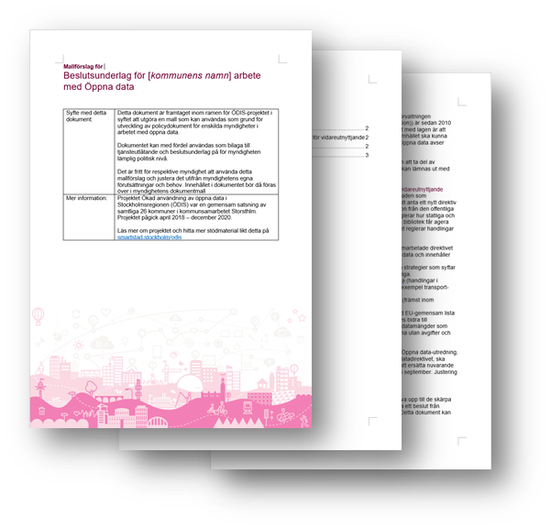
För ett långsiktigt och hållbart arbete, bör det på ett tidigt stadium fattas ett övergripande principbeslut
Fatta beslut och sätta mål
Beslutet bör fattas av ledningen och inbegripa tydliga mål och tilltänkt budget
Beslutsunderlag
SMARTA mål
Klicka på illustrationerna ovan för att ladda ner materialet
Bildtolkning för synskadade: Illustrationerna i bilden visar ett antal sidor av respektive stödmaterial

Slide 18
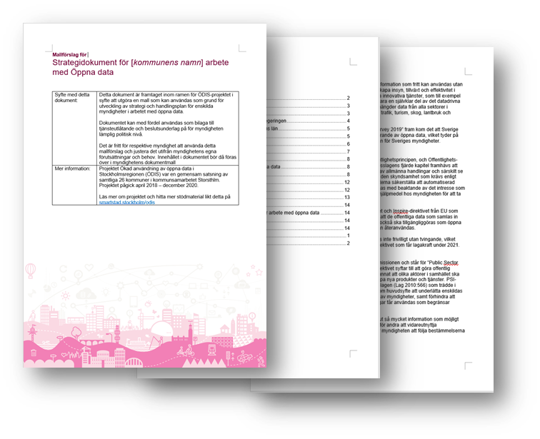
För att nå målen bör strategi och handlingsplan tas fram och förankras inom kommunens samtliga förvaltningar
Ta fram strategi och handlingsplan
Strategin baseras på beslut och mål och handlingsplanen bör innehålla konkreta och tidsatta aktiviteter för att nå målen. Arbetet med öppna data är kontinuerlig verksamhetsutveckling, inte ett IT-projekt
Mall för strategi och handlingsplan
Klicka på illustrationerna ovan för att ladda ner materialet
Bildtolkning för synskadade: Illustrationerna i bilden visar ett antal sidor av respektive stödmaterial

Slide 19
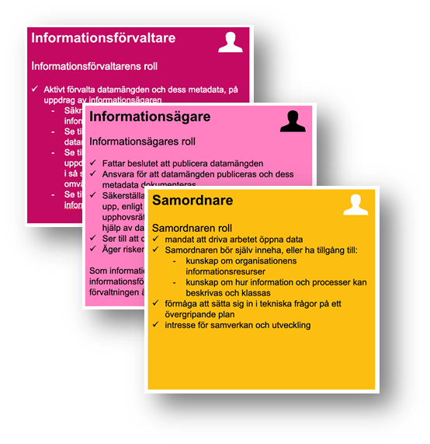
Att etablera organisation är viktigt för hållbar publicering och förvaltning av öppna data
Forma organisation
För att forma organisation behövs först och främst ett tydligt ägarskap och en samordnare – organisationen kan sedan utvecklas över tid. Involvera även informationsägare i det praktiska arbete
Organisations-workshop
Klicka på illustrationerna ovan för att ladda ner materialet
Bildtolkning för synskadade: Illustrationerna i bilden visar ett antal sidor av respektive stödmaterial

Slide 20
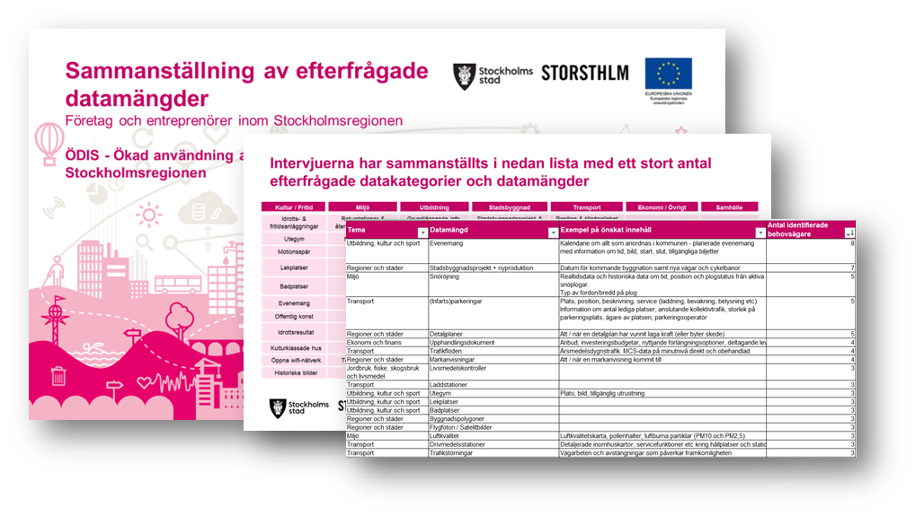
Organisationer behöver kontinuerligt identifiera och prioritera nya datamängder att öppna
Identifiera och prioritera datamängder
Utbudsdriven publicering med enklare datamängder kan vara ett bra sätt att komma igång, för att sedan avancera mot behovsdriven publicering – för att hinna med behöver datamängder även prioriteras
Prioriteringsmall
Företagsbehovslista
Klicka på illustrationerna ovan för att ladda ner materialet
Bildtolkning för synskadade: Illustrationerna i bilden visar ett antal sidor av respektive stödmaterial

Slide 21
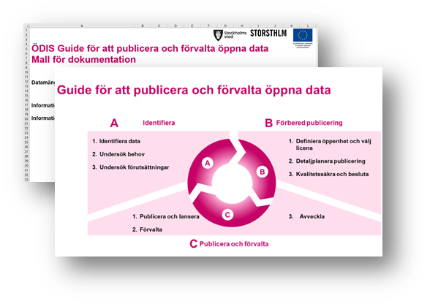
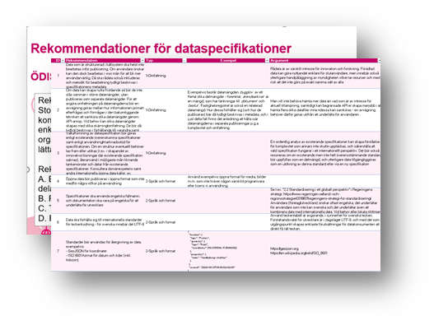
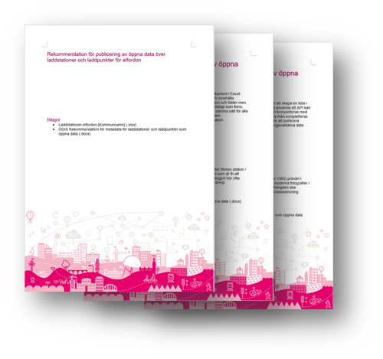
Att publicera data på ett enhetligt sätt och se till att den underhålls är nödvändigt för att skapa användande
Publicera och förvalta öppna data
Användande kan skapas genom att långsiktigt publicera standardiserade data samt med aktiv kommunikation och marknadsföring - behovsägare bör involveras i hela processen
Guide för att publicera och förvalta öppna data
Rekommendationer för dataspecifikationer
Specifikationer för datamängder
Krav på öppenhet vid upphandling
Evenemang, historiska bilder, livsmedelsinspektioner, laddstationer, utegym
Klicka på illustrationerna ovan för att ladda ner materialet
Bildtolkning för synskadade: Illustrationerna i bilden visar ett antal sidor av respektive stödmaterial

Slide 22
smartstad.stockholm/odis

Slide 23
Agenda
1. Öppna data och varför det är viktigt
2. ÖDIS-projektet och dess lärdomar och resultat
3. ÖDIS stödmaterial för dig som vill komma igång med öppna data
4. Det fortsatta öppna data-samarbetet i Storsthlm
5. Frågor och diskussion

Slide 24
Vill du veta mer om det fortsatta öppna data-samarbetet i Storstockholm?
Jonas Nordqvist
Processledare och Digital strateg
Storsthlm
jonas.nordqvist@storsthlm.se

Slide 25
Agenda
1. Öppna data och varför det är viktigt
2. ÖDIS-projektet och dess lärdomar och resultat
3. ÖDIS stödmaterial för dig som vill komma igång med öppna data
4. Det fortsatta öppna data-samarbetet i Storsthlm
5. Frågor och diskussion

Slide 26
Vi hoppas att ni har fått insikter om hur ni kan ta ert arbete med öppna data vidare
Öppna data är en naturlig del av den digitala utvecklingen
Alla behöver arbeta med öppna data allteftersom regleringar skärps
Öppna data-arbete kan underlättas genom att ta lärdom från andra projekt och erfarenheter
Det finns gott om stödmaterial från ÖDIS som kan användas och vidareutvecklas av alla

Slide 27
Frågor?

